Slide 1
녹지국제병원 국내 비영리병원
우회진출 설명자료
2017년 12월 12일
의료민영화 저지와 무상의료실현을 위한 운동본부
의료영리화 저지와 의료 공공성 강화를 위한 제주도민운동본부

Slide 2
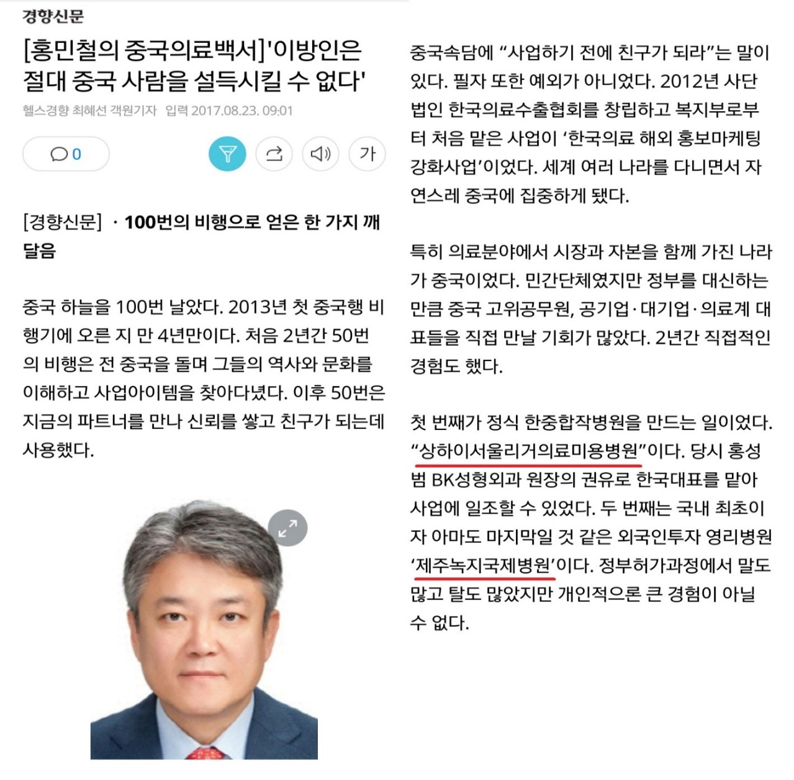
※ 홍민철, 보경회 사무총장, 한중의료우호회장, 한국의료수출협회등 사업담당
홍민철 녹지국제병원 1차 우회투자논란 서울리거에 참여, 녹지병원개설도 직접개입

Slide 3
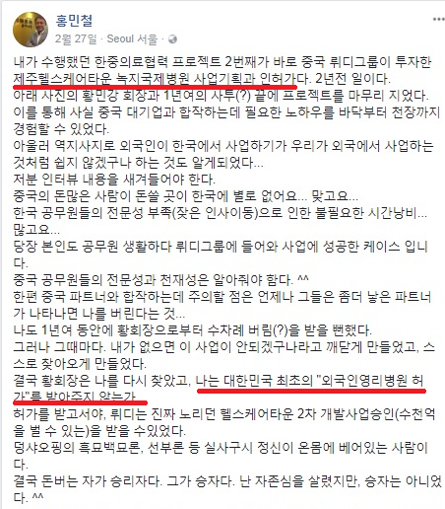
※ 홍민철 개인SNS 발췌, 녹지국제병원을 홍민철이 허가를 받아줬다고 주장.

Slide 4
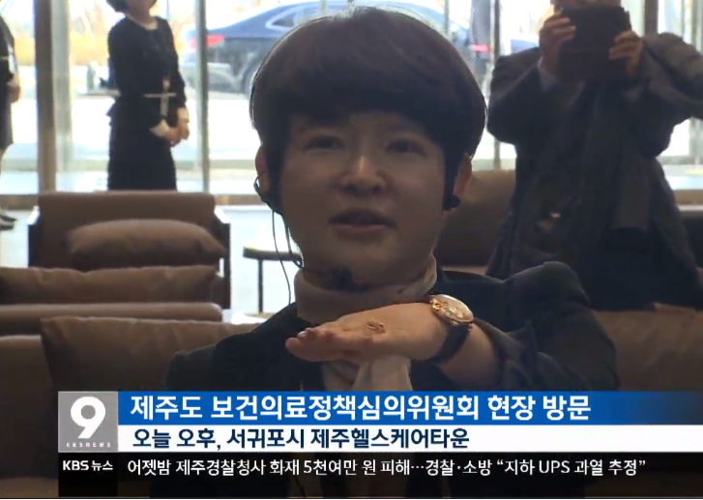
※ 11/24 제주도보건의료정책심의위원회 에서 미래메디컬센터 김수정대표가
녹지국제병원 병원장 자격으로 녹지국제병원에 대해 심의위원들에게 안내하는 모습

Slide 5
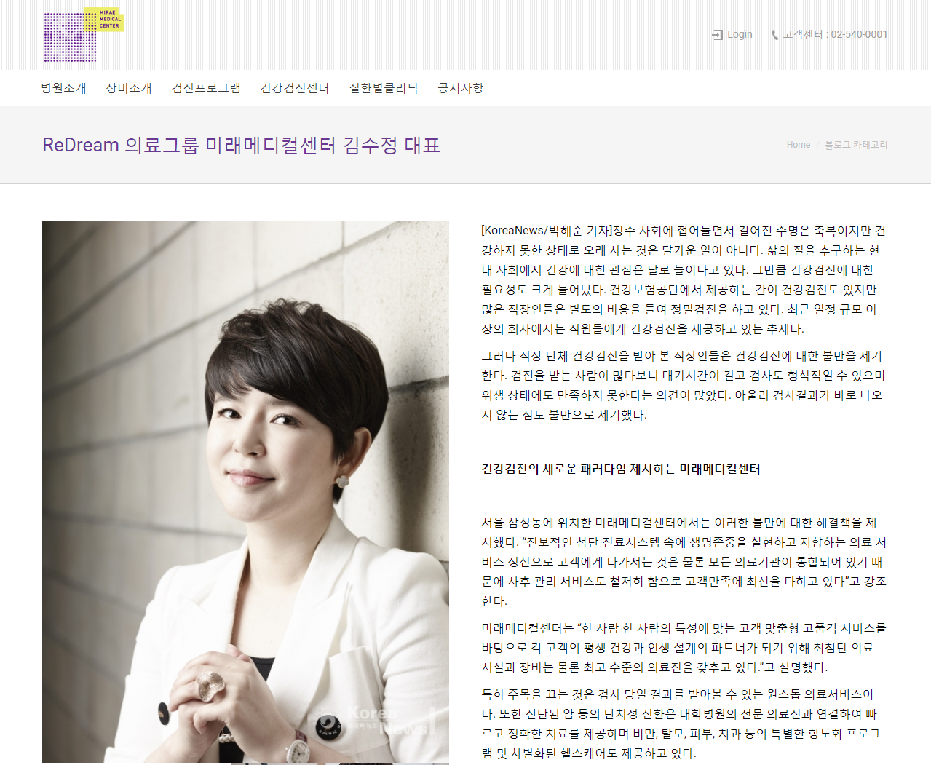
※ 김수정은 현재 비영리의료재단 미래의료재단 이사, 리드림 의료그룹 미래메디컬센터의 대표

Slide 6

※ 미래메디컬센터는 미국과 중국 등에서 리드림의료그룹(ReDream Medical Geoup Ltd)의 산물, 의료기구 및 투자관리프로젝트를 운영하는 회사로 소개 됨. 리드림의 경우 의료기구 업계 투자관리업을 진행하고 있음.

Slide 7
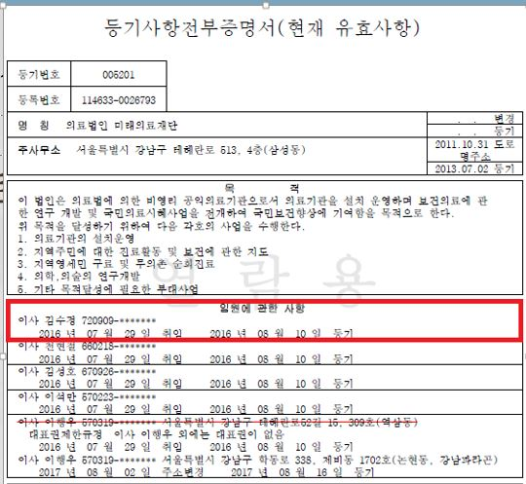
※ 제주 국제녹지 영리병원의 총괄대표 김수정은 현재 미래메디컬센터, 리드림의원 등을 운영하는 의료법인 미래의료재단의 이사로 등기에 등록돼 있음. (2017. 11.29 )

Slide 8
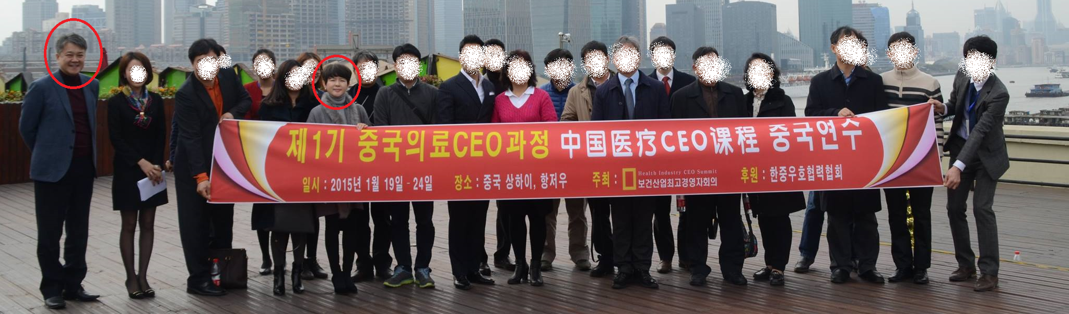
※ ‘중국 녹지병원 허가를 자기가 해 주었다고 자랑한 홍민철과 김수정은 보경회가 진행한 중국의료 CEO 과정 1기 참여생 (2015년 1월 19일 – 21일)

Slide 9
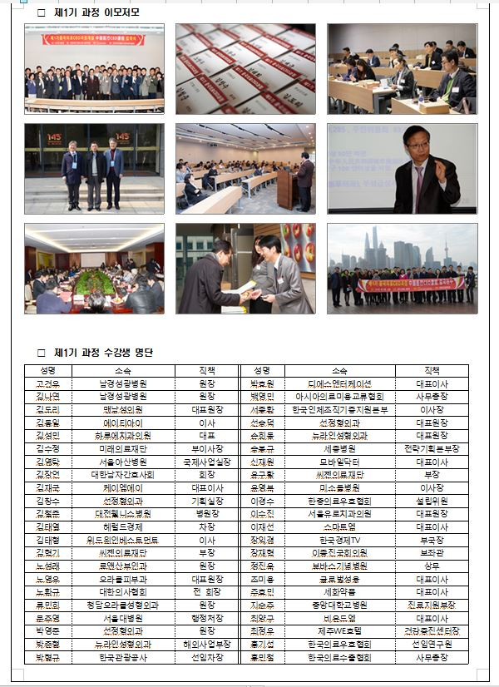

Slide 10

※ 상해리드림, 녹지국제병원의 내부 인테리어를 홍보하는 인테리어 시공업체 RAW DESIGN STUDIO 사진 자료 -> 업체가 같다는 것은 사업 발주처가 같다는 것.

Slide 11
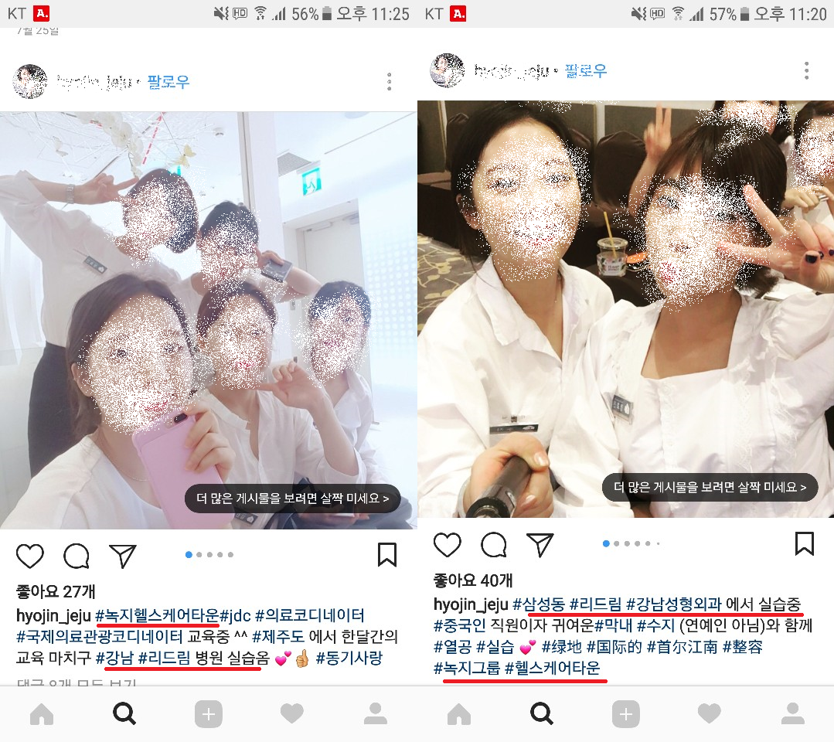
※ 녹지국제병원 코디네이터들, 미래의료재단, 리드림(강남)성형외과 에서 실습 인증샷

Slide 12
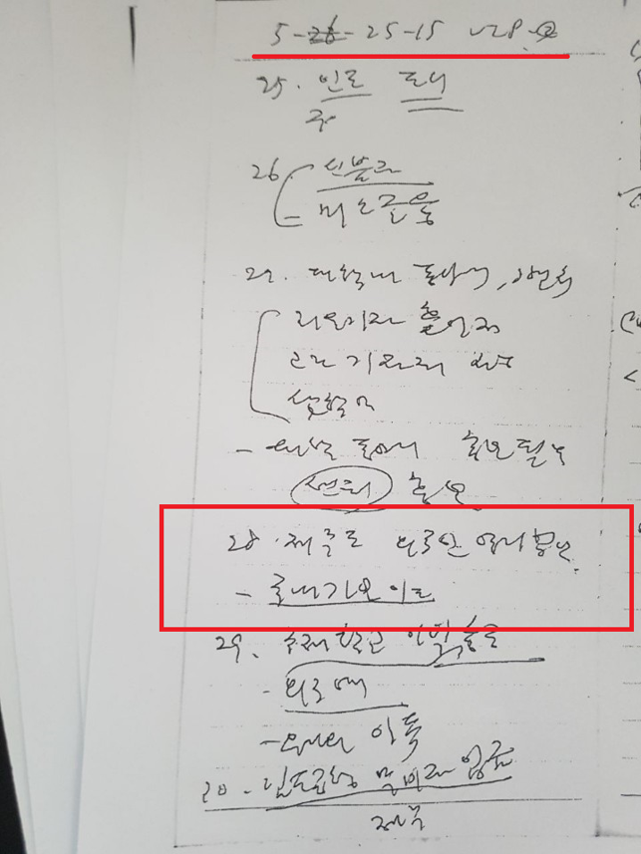
박근혜 영리병원 추진의 흔적
2014.8 6차 투자활성화대책 싼얼병원 통과 주문
-모회사 부도 및 응급의료체계미비(s-중앙 파기)
2015년 4월
제주도 녹지국제병원 사업계획접수 브리핑
2015년 4월 27일
제주-범국본 국내의료기관 우회진출기자회견
2015년 5월 20일
녹지국제병원 1차사업계획 철회
2015년 5월 25일
안종범수첩 제주영리병원 VIP지시사항
2015년 6월
녹지국제병원 2차사업계획 제출
2015년 12월 18일
녹지국제병원 보건복지부 승인
시사인 제공
※ 2015년 5월 25일 VIP 지시사항 “제주도 외국인 영리법인(병원), 국내자본 이동”

Slide 13
제주 녹지국제병원을 통한
건강식품 다단계회사 연계

Slide 14
※ 녹지국제병원 운영권을 따냈다고 자랑하고 있는 헬시라이프 대표 이행우는 현재 비영리의료법인 미래의료재단의 이사이자 대표로 등기에 등록돼 있음. (2017. 11.29 )

Slide 15
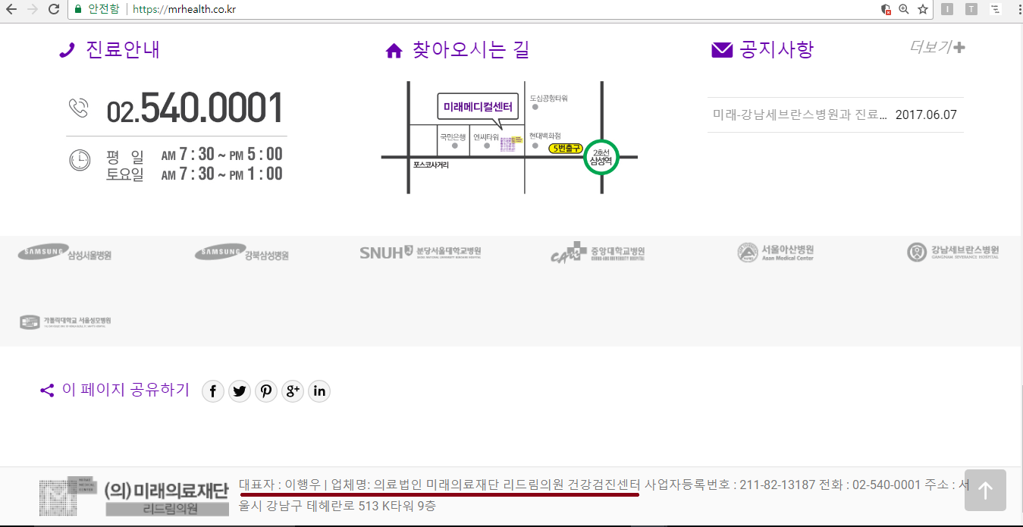
미래의료재단 대표 이행우
※ 미래의료재단 홈페이지 : (의료법인) 미래의료재단 대표자 이행우

Slide 16









그룹 관계사 현황
Seanol KOREA
㈜플로로놀 제약
미국법인
㈜보타메디
제주법인
㈜SNC씨놀
의료법인
미래의료재단
㈜보타메디
홍콩법인
㈜비너젠
미국법인
㈜씨놀홍삼
※ 헬씨라이프 사업설명서 발췌

Slide 17
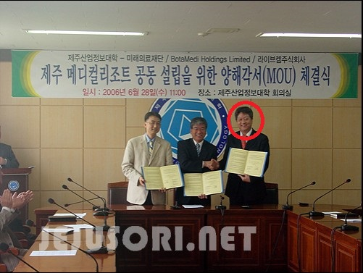
헬시라이프/미래의료재단 - 이행우
※ <제주의소리>, 2006년 6월 28일자

Slide 18
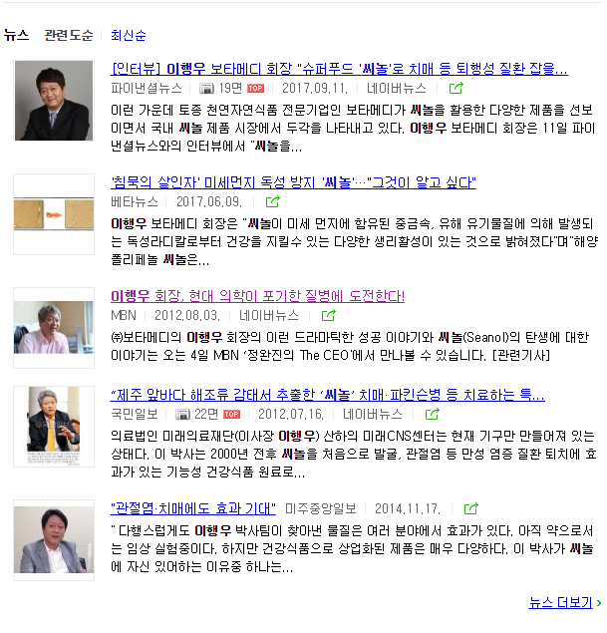
※ 네이버뉴스 발췌

Slide 19
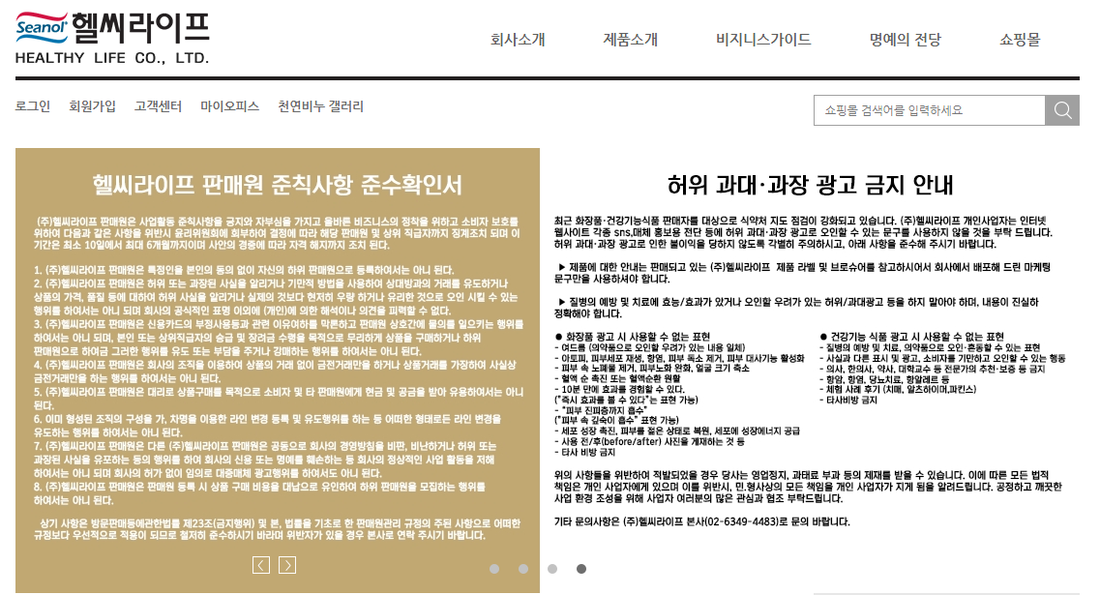
※ 다단계 판매업 헬씨라이프 홈페이지

Slide 20
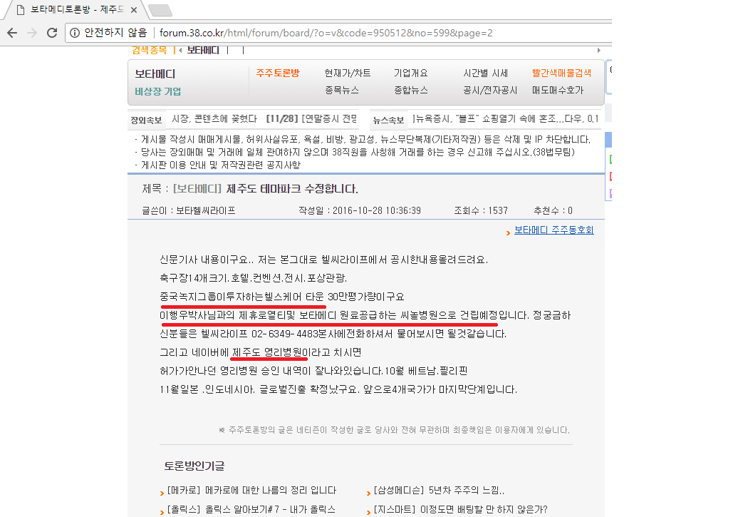
※ 38커뮤니케이션 보타메디 주주토론방

Slide 21
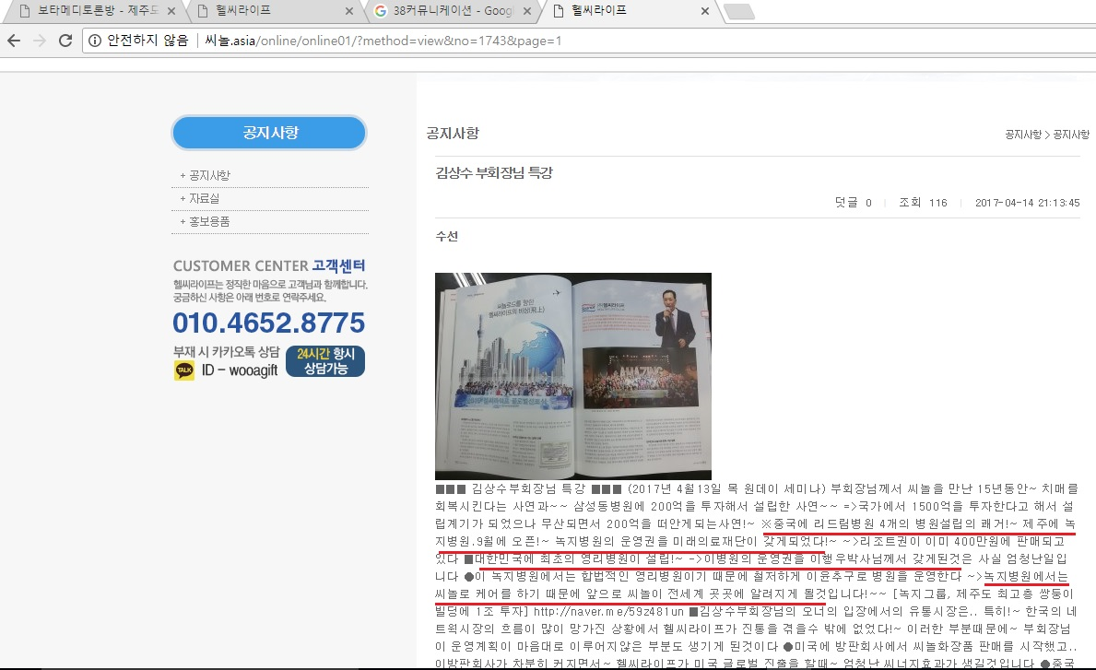
※ 헬씨라이프 부회장 김성수 특강 : 헬시라이프 영업자 홈페이지
“제주에 녹지병원, 9월에 오픈!~녹지병원의 운영권을 미래의료재단이 갖게되었다… 대한민국에 최조 영리병원이 설립 -> 이병원의 운영권을 이행우박사님께서 갖게 된 것은…..”

Slide 22
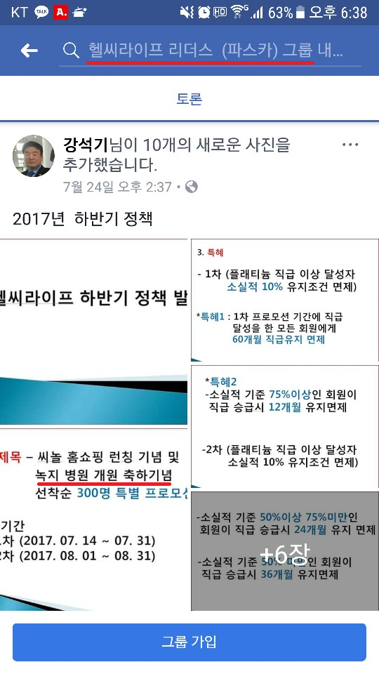
※ 헬씨라이프 영업 페이스북 내 그룹 자료

Slide 23
제주특별자치도 보건의료 특례 등 조례
외국인 의료기관 개설 요건 위배
제15조(의료기관 개설허가 심사의 원칙) 도지사는 제주특별법 제307조에 따른 의료기관(이하 “의료기관”이라 한다)의 인력운영계획, 자금조달 방식 등을 종합적으로 검토하여 다음 각 호의 사항에 위배되는지 여부를 심사하여야 한다. <개정 2016.11.9.>
의료기관이 양질의 의료서비스를 제공할 수 있는지 여부
내국인 또는 국내법인이 우회투자 등을 통해 실질적으로 국내법인 또는 국내 의료기관이 관여하게 되어 국내 영리법인 허용이라는 오해를 불러일으킬 수 있는지 여부

Slide 24
제 16조 (의료기관개설허가의 사전심사) 요건
제16조 (의료기관 개설허가의 사전심사) ① 「민원 처리에 관한 법률」 제30조에 따라 제14조의 요건에 적합한 법인은 제주특별법 제307조에 따른 의료기관 개설허가를 신청하기 전에 도지사에게 다음 각 호의 사항이 포함된 사업계획서를 제출하여 의료기관 개설허가 사전심사를 청구할 수 있다. <개정 2009.11.25, 2011.3.9, 2016.11.9.>
1. 개설할 의료기관의 명칭, 대표자, 규모, 위치, 개설시기 및 시행기간
2. 의료사업의 시행내용, 인력 운영계획 및 개설과목
3. 사업시행자의 유사사업 경험을 증명할 수 있는 자료, 투자규모 및 재원조달방안, 투자의 실행 가능성
4. 토지 이용계획 및 주요 관련 사업계획
5. 도내 고용효과 등 경제성 분석 및 보건의료체계에 미치는 영향
6. 그 밖에 도지사가 요청하는 자료
② 도지사는 제1항에 따라 제출받은 사업계획서의 타당성을 검토한 후 보건복지부장관의 승인을 받아 제주특별법 제307조에 따른 의료기관 개설에 적합한지를 결정하여 그 결과를 신청인에게 통보하여야 한다. <개정 2009.11.25, 2011.3.9, 2016.11.9.>
③ 도지사는 제2항에 따라 의료기관의 개설에 적합하다고 인정하여 통보하는 경우에 필요하면 조건을 붙일 수 있다. <개정 2009.11.25, 2011.3.9>
④ 도지사는 승인된 사업자가 당초 승인기준에 맞지 아니하게 된 경우에는 의료기관 사업자에 대하여 6개월 범위에서 일정한 기간(이하 “이행기간”이라 한다)을 정하여 그 기준을 갖출 것을 명하여야 한다.
⑤ 도지사는 의료기관 사업자가 이행기간 내에 승인기준을 충족시키지 못한 경우 개설허가를 하여서는 아니 된다.
⑥ 도지사는 미리 승인 받은 사업계획 내용의 일부를 변경하고자 하는 경우 제1항에 따른 사업계획 승인을 받아야 한다. <개정 2016.11.9.>[제목개정 2011.3.9]

Slide 25
요약 및 결론
박근혜정부 시기 정진엽 장관이 승인해준 제주 녹지국제병원의 사업 운영권은 국내 비영리법인인 미래의료재단 리드림의원과 매우 긴밀하게 연관돼 있음.
이는 내국인-국내법인 예외여야 하는 외국 영리병원 사업 허가 요건에 위배됨.
의료법인 미래의료재단 리드림의원 대표이자 건강기능식품을 의약품으로 연계, 다단계 판매업을 운영하는 ㈜보타메디의 사장이기도 한 이행우 등과도 연계된 사업계획서 승인이라는 점에서 제주 보건의료 특례 등 조례 위반.
도지사 허가만을 앞둔 녹지국제병원은 안종범수첩에서 보이듯이 박근혜와 그 실세들이 국내 의료법인들의 영리병원 진출을 위한 우회적 통로를 만들어주기 위한 것이 명백함. 박근혜 의료적폐 청산의 핵심인 제주 영리병원 사업 허가 승인은 철회되어야 함.

Slide 26
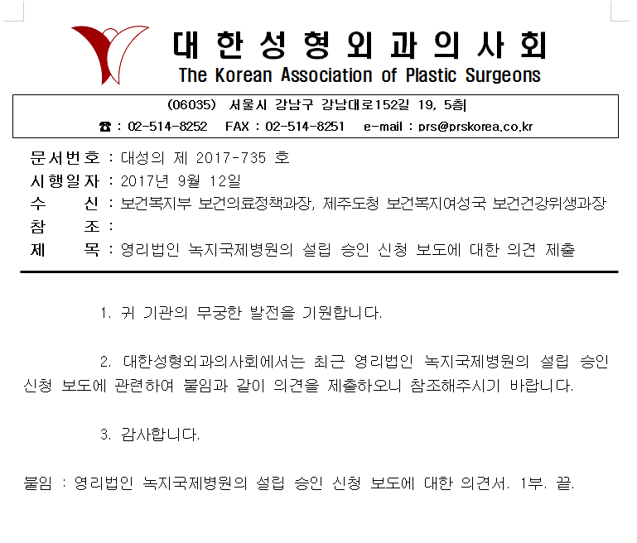
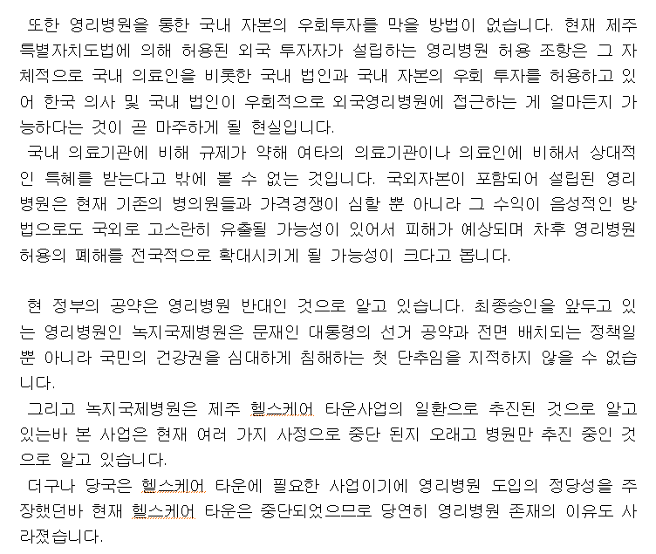
별도 자료

